Slide 1
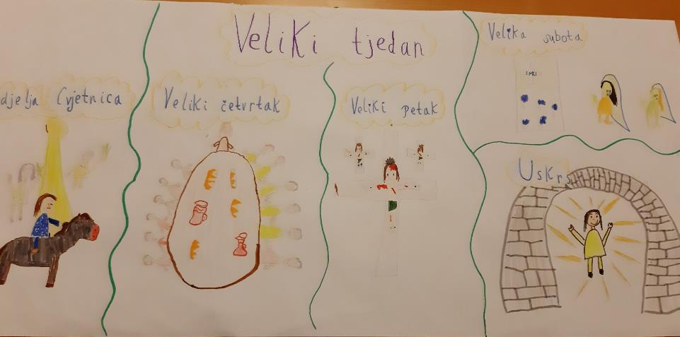
Slavimo Isusovo uskrsnuće u crkvi i obitelji u radovima naših učenika
Ana B. 2.p

Slide 2
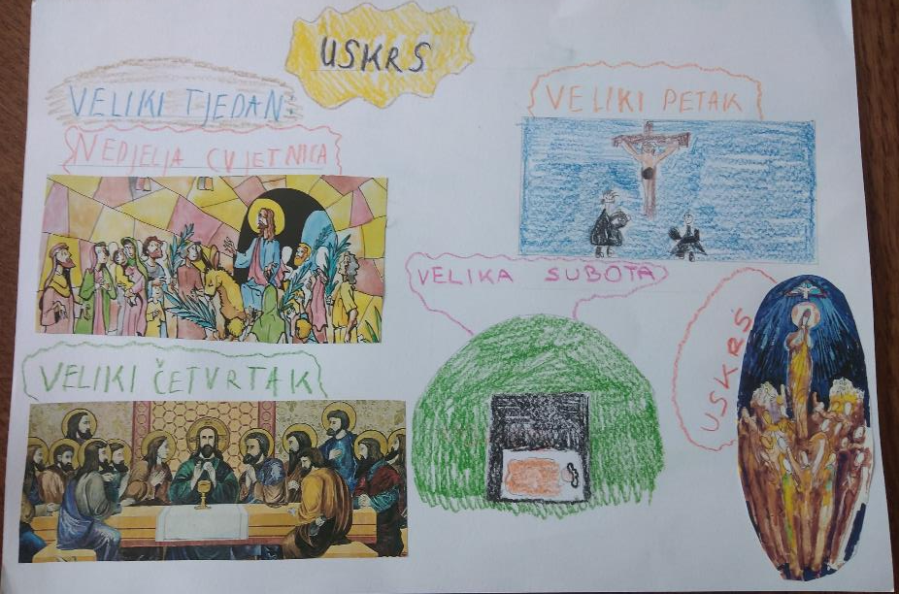
David 2.p

Slide 3
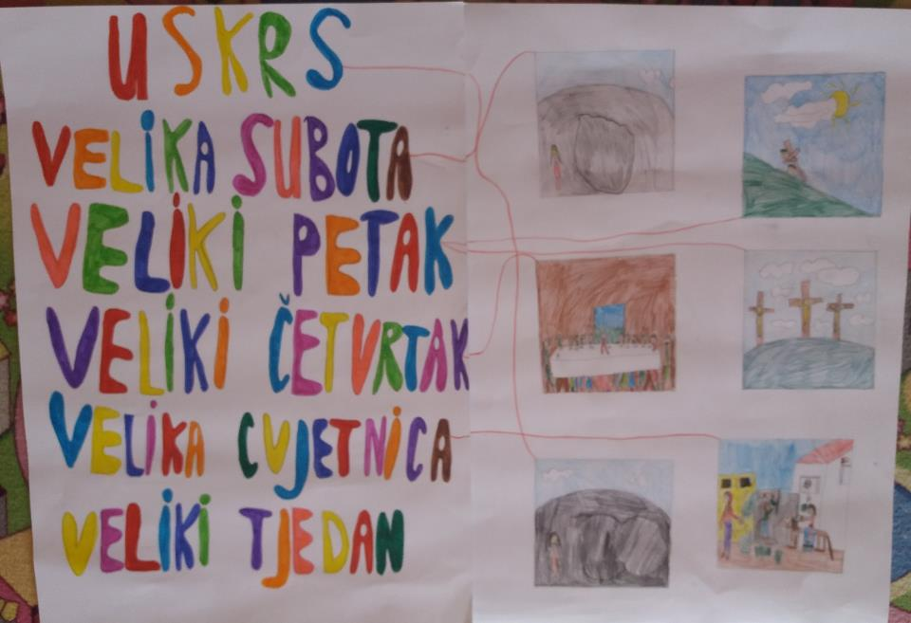
Maša 2.b

Slide 4
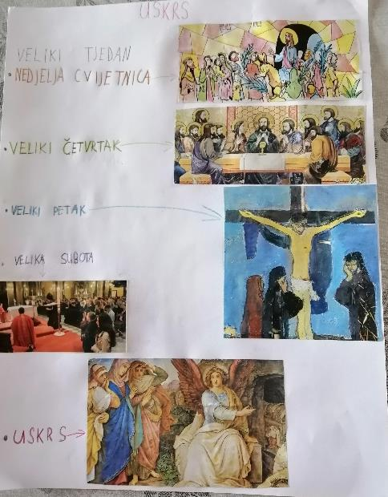
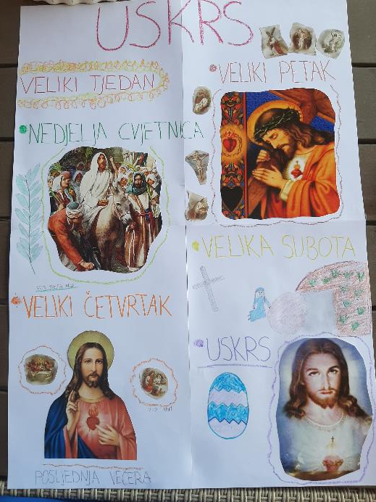
Leo i Laura

Slide 5
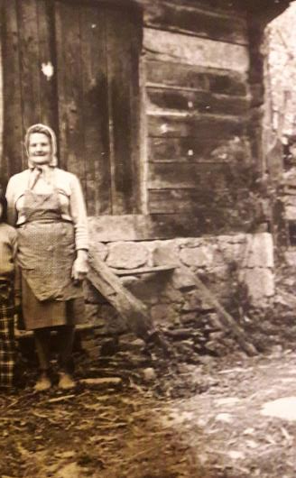
Saznali smo od naših baka i djedova….

Slide 6
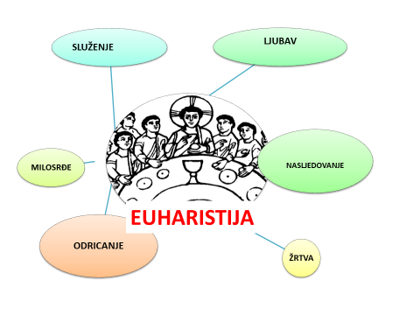
Veliki četvrtak
Isus pere noge učenicima jer nam želi pokazati da se ljubav izražava u služenju
Isus je ustanovio euharistiju

Slide 7
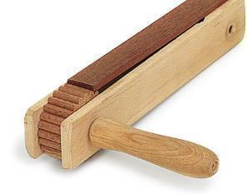
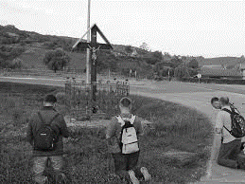
Veliki petak: KRIŽNI PUT,MUKA I SMRT
Nema svete mise
Obredi ljubljenja križa
Zavežu se zvona

Slide 8
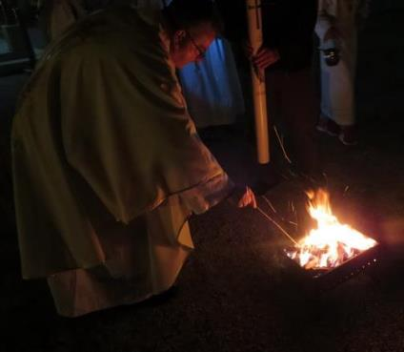
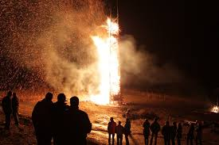
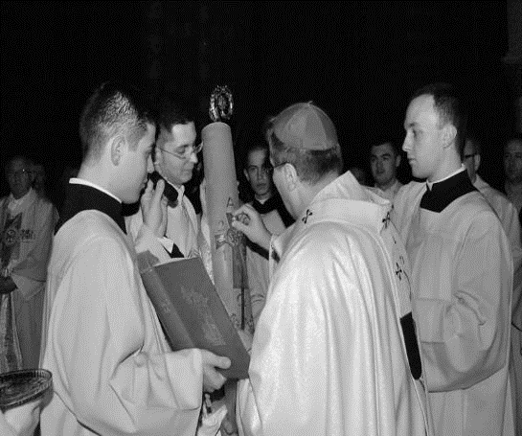
Velika subota
USKRSNO BDIJENJE – BLAGOSLOV OGNJA

Slide 9
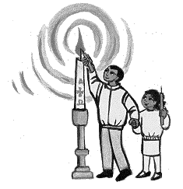
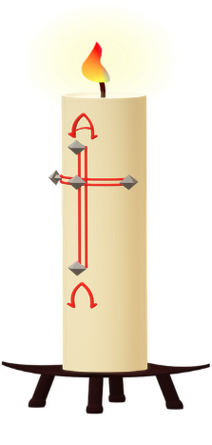
USKRSNA SVIJEĆA – IZVOR SVJETLA I TOPLINE
20 21
2021

Slide 10
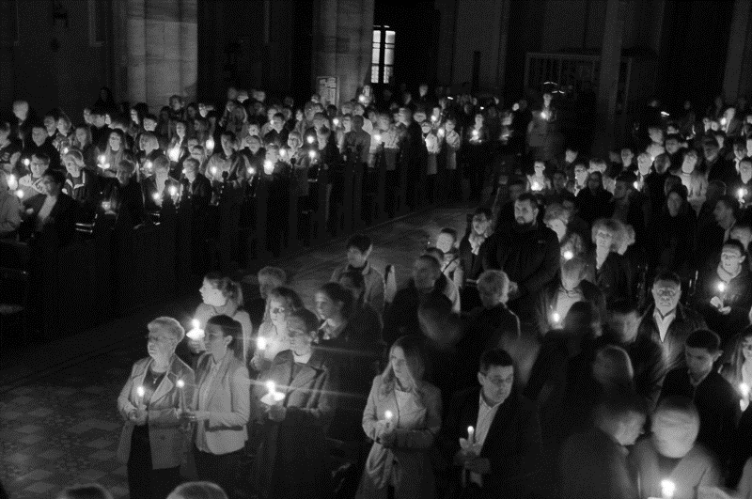

Slide 11
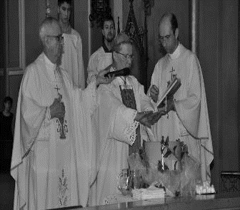
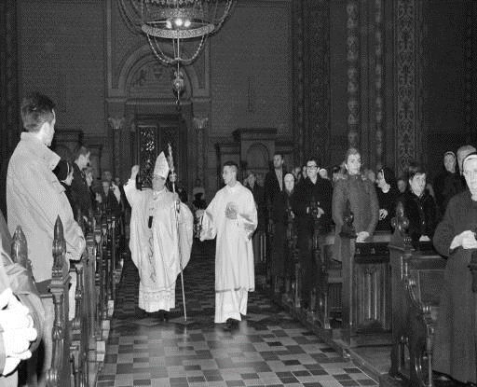
BLAGOSLOV VODE

Slide 12
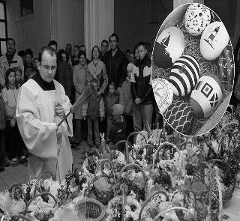
BLAGOSLOV HRANE

Slide 13
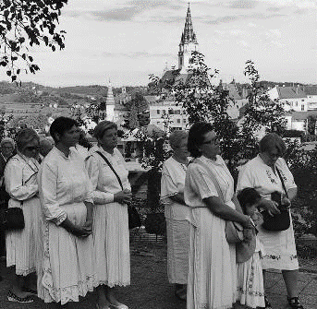
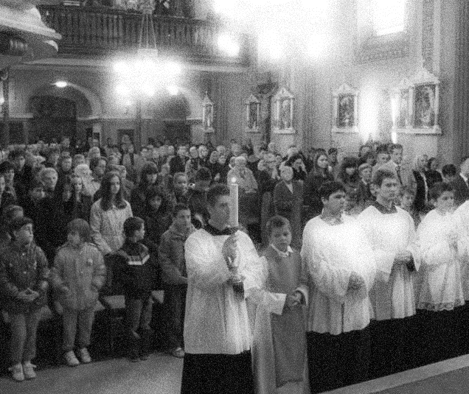
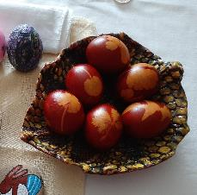
VJERNICI NA USKRSNOJ MISI

Slide 14
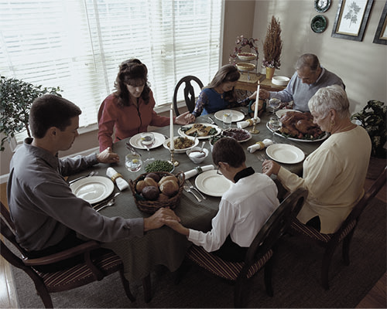
BLAGOSLOVLJENA HRANA NA OBITELJSKOME STOLU

Slide 15
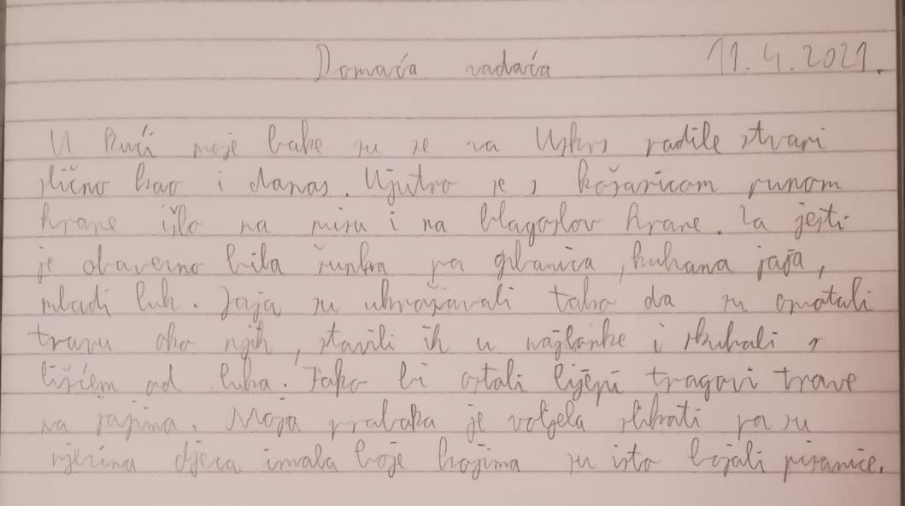

Slide 16
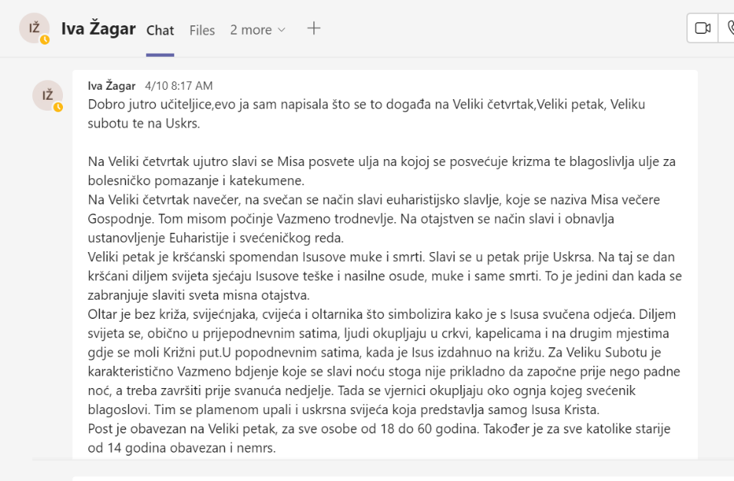

Slide 17
